Slide 1

PROYECTO DE TÍTULO · INGENIERÍA · 2026
LicitaWatch
Plataforma privada de gestión de licitaciones
Licitadores
Pymes
Administración
Notes:
≈20 seg. Portada — nombre del proyecto y los 3 perfiles que lo componen.

Slide 2


CLIENTE Y PROBLEMA
Un mercado privado, sin canal propio
Las licitaciones privadas se gestionan hoy con planillas, correos y contactos — sin una plataforma propia que las centralice.
Licitadores
Pymes
Empresas que necesitan contratar obras, servicios o insumos no tienen un canal controlado para publicar sus procesos ni recibir postulantes calificados.
Pymes que ofrecen esos servicios no tienen un lugar centralizado donde buscar, comparar y postular — pierden oportunidades por falta de visibilidad.
LicitaWatch — Plataforma privada de gestión de licitaciones
Notes:
≈30 seg. Dos caras del mismo problema: quien contrata y quien quiere postular, sin canal común.

Slide 3



LA SOLUCIÓN
LicitaWatch
Una plataforma privada donde nuestra empresa controla la tecnología y el negocio.
Licitadores publican
Pymes postulan
Planes propios
Publican y administran sus licitaciones de principio a fin.
Buscan, filtran y postulan a las licitaciones abiertas.
La operación se financia con suscripciones, no con terceros.
LicitaWatch — Plataforma privada de gestión de licitaciones
Notes:
≈30 seg. LicitaWatch como plataforma privada y autosostenible, sin depender de portales externos.

Slide 4

OBJETIVO GENERAL
Qué buscamos lograr
Desarrollar una plataforma privada, basada en microservicios, que permita a los Licitadores publicar y administrar licitaciones sin costo, a las Pymes buscar y postular, y a ambas partes comunicarse mediante un chat privado — y operar el negocio con perfiles de usuario editables, suscripciones pagadas por las Pymes y una pasarela de pagos integrada, complementado con un asistente de inteligencia artificial que facilite la publicación y la postulación.
LicitaWatch — Plataforma privada de gestión de licitaciones
Notes:
≈25 seg. Leer el objetivo general una sola vez, sin detenerse en cada cláusula.

Slide 5






OBJETIVOS ESPECÍFICOS
Ocho frentes de trabajo
Autenticación y perfiles
Edición de perfil
Publicación de licitaciones
Búsqueda y postulación
JWT y control de acceso por rol (RBAC).
Licitadores y Pymes actualizan sus datos.
CRUD completo para los Licitadores.
Las Pymes filtran y postulan.
Chat entre las partes
Gestión de ventas
Pasarela de pago
Panel de administración
Conversación privada Licitador–Pyme.
Planes de suscripción para las Pymes y sus transacciones.
Cobro del plan Premium a las Pymes.
Usuarios, licitadores, pymes y licitaciones.
LicitaWatch — Plataforma privada de gestión de licitaciones
Notes:
≈35 seg. Recorrer la grilla rápido, agrupando de a dos: identidad y publicación; búsqueda y ventas; pagos y administración.

Slide 6

PERFILES DEL SISTEMA
Tres perfiles, un solo sistema de identidad
Licitador
Pyme
Administrador
Publica y administra licitaciones. Define condiciones y plazos, y revisa postulaciones.
Busca, revisa y postula a licitaciones publicadas. Administra su suscripción.
Pertenece a LicitaWatch. Administra usuarios, licitaciones y el funcionamiento general.
Publicar licitación
Buscar y filtrar
Gestionar usuarios y roles
Editar / cerrar
Postular
Moderar licitaciones
Ver postulantes
Ver estado de postulación
Ver ventas y suscripciones
LicitaWatch — Plataforma privada de gestión de licitaciones
6
Notes:
≈35 seg. Los 3 perfiles se autentican vía JWT y RBAC; cada uno ve solo lo habilitado para su rol.

Slide 7


MODELO DE NEGOCIO
Ingresos por suscripción de las Pymes
Dos planes para las Pymes. El Licitador no paga: publica sus licitaciones sin costo.
ESTÁNDAR · GRATIS
PREMIUM · DE PAGO
Acceso funcional para buscar y comenzar a postular.
Todo lo de Estándar, con mayor capacidad de postulación y beneficios exclusivos.
Búsqueda y filtros de licitaciones sin límite
Hasta 7 postulaciones al mes
Hasta 3 postulaciones al mes
Acceso a LicitAsist, el asistente con IA
Chat privado con el Licitador al adjudicar una licitación
Prioridad de visibilidad en resultados
Soporte estándar
Alertas por correo de licitaciones de su rubro
Insignia Premium visible en su perfil
Soporte prioritario
LicitaWatch — Plataforma privada de gestión de licitaciones
Notes:
≈25 seg. Los planes limitan volumen y soporte, no las funciones esenciales: registro, búsqueda y postulación básica siempre están disponibles.

Slide 8

FLUJO PRINCIPAL
Del registro a la postulación
Licitador se registra
Pyme busca y postula
Licitador decide
Notificación automática
Publica su licitación sin costo.
Elige su plan(Opcional), filtra licitaciones y postula. Si el Licitador le adjudica la licitación, se abre un chat privado para resolver consultas.
Revisa las postulaciones, las aprueba o rechaza y adjudica la licitación a una Pyme.
Ambas partes reciben aviso por correo.
LicitaWatch — Plataforma privada de gestión de licitaciones
Notes:
≈30 seg. El Administrador supervisa ambos flujos — licitaciones y ventas/pagos — desde el panel de administración.

Slide 9


INNOVACIÓN DEL PROYECTO
LicitAsist
Asistente conversacional con inteligencia artificial
Problema
Solución
Beneficio
Las Pymes pierden tiempo revisando las Ofertas de licitaciones 1 por 1 manualmente.
Chatbot integrado que usa datos reales de la plataforma vía Groq API,para recomendar Licitaciones lo que aminoraria el tiempo de espera en encontrar alguna Licitación.
Respuestas instantáneas, decisiones más rápidas y menor carga operativa.
“¿Qué licitaciones de tecnología están abiertas y cierran esta semana?”
Hay 3 abiertas que cierran esta semana: “Soporte técnico TI” (2 días), “Desarrollo de sitio web” (4 días) y “Auditoría de ciberseguridad” (5 días). ¿Te ayudo a postular a alguna?
LicitaWatch — Plataforma privada de gestión de licitaciones
Notes:
≈35 seg. LicitAsist usa el Free Tier de Groq: sujeto a límites de uso, no es un servicio gratuito ilimitado.

Slide 10
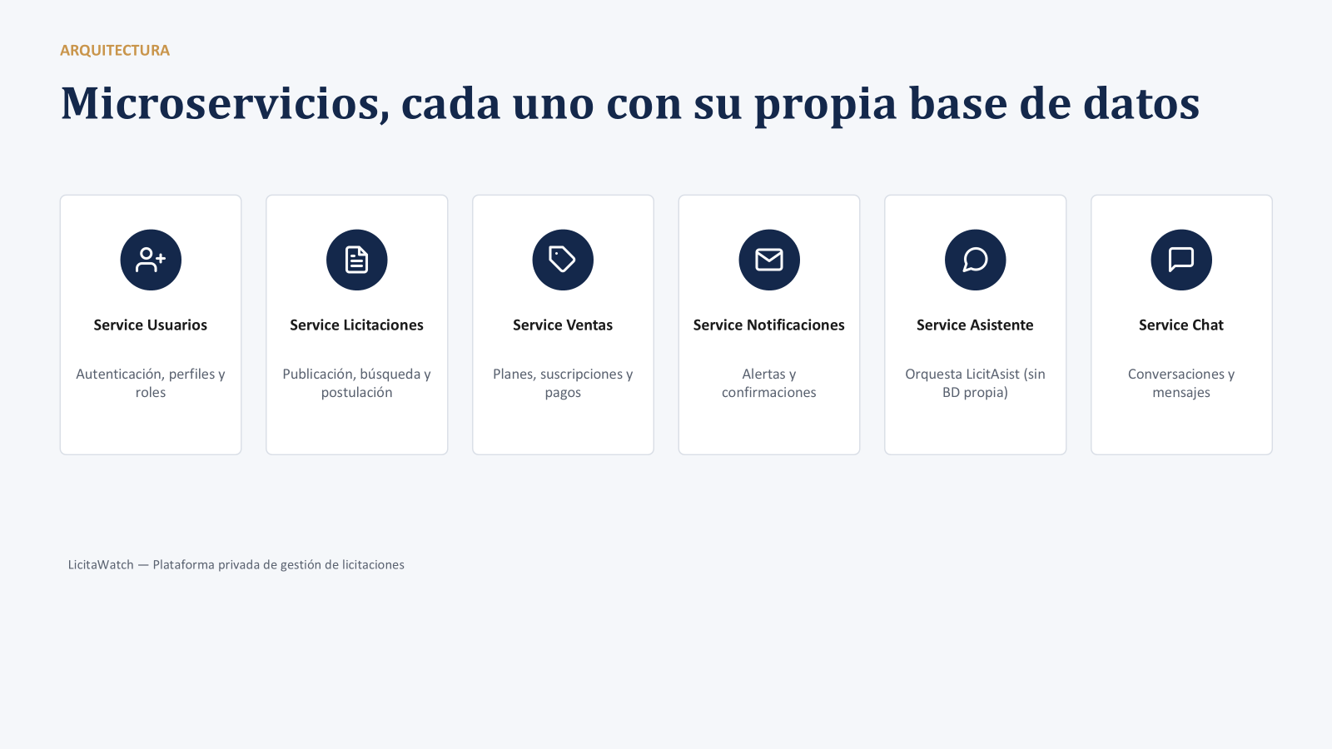

Slide 11
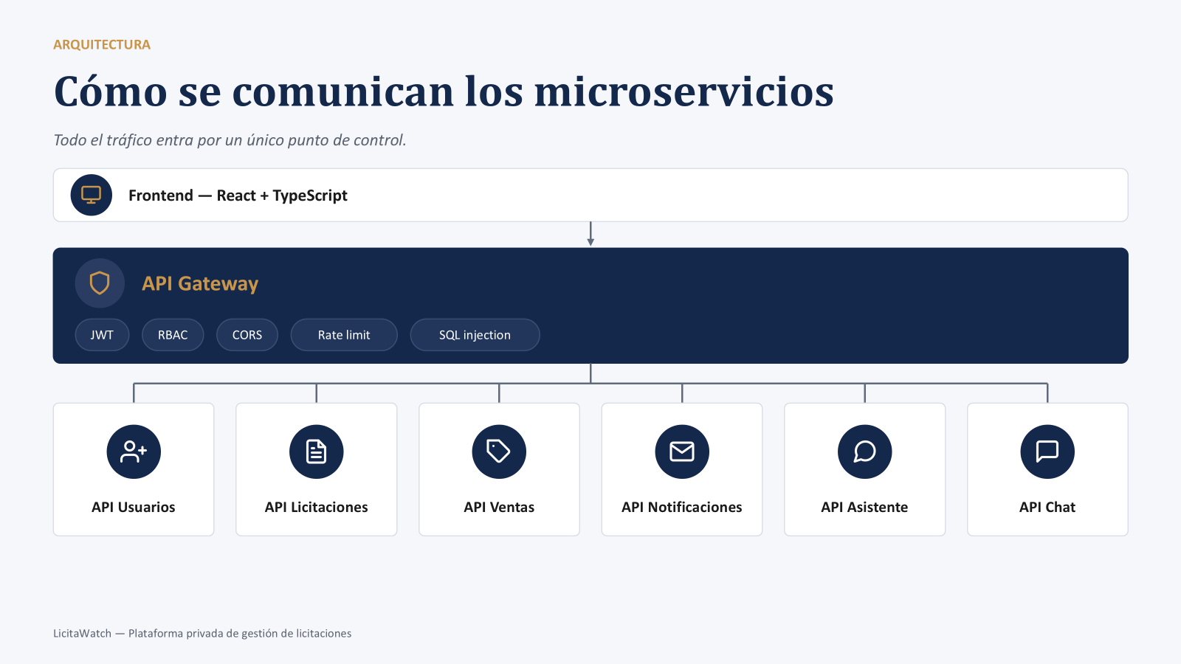

Slide 12
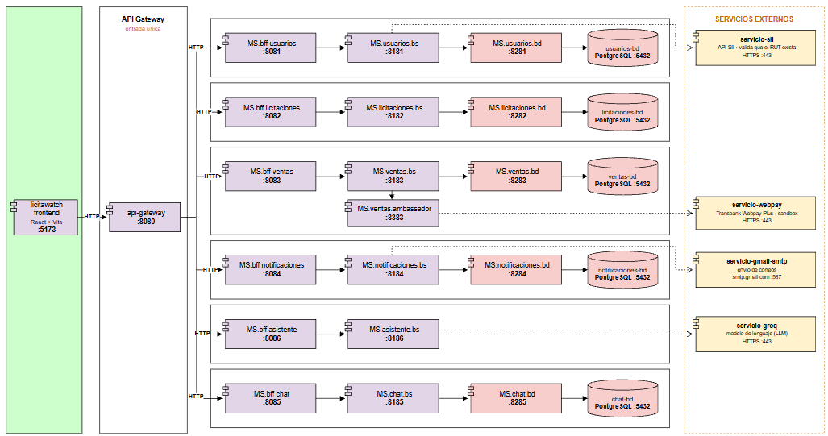

Slide 13
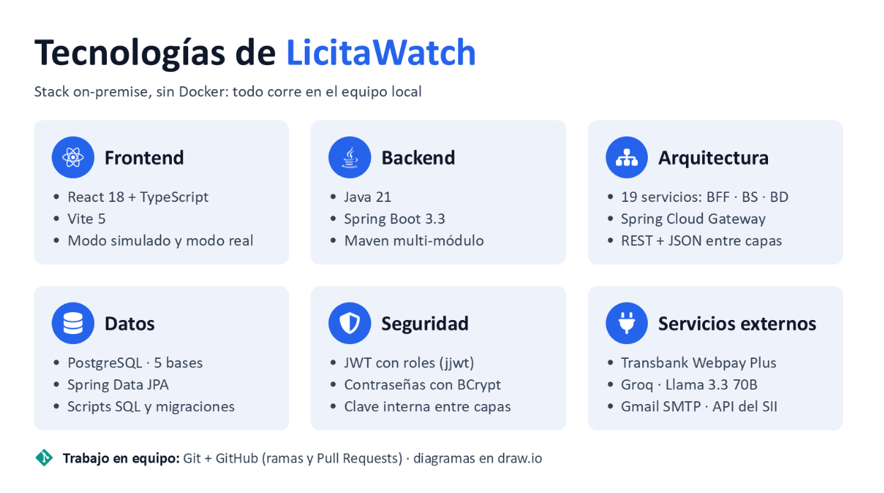

Slide 14
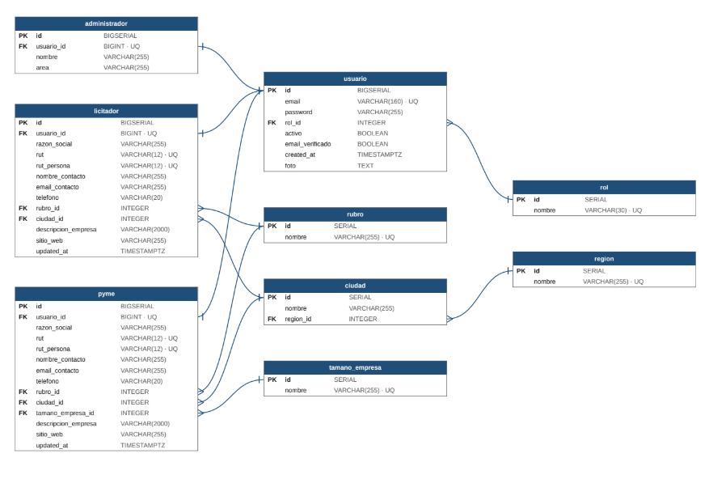
MODELO DE DATOS · API USUARIOS
El núcleo de identidad BD USUARIOS
Un usuario base, especializado por rol — normalizado, sin duplicar datos.
LicitaWatch — Plataforma privada de gestión de licitaciones
Notes:
≈30 seg. usuario es la tabla central; licitador/pyme/administrador son extensiones 1:1 según el rol.

Slide 15
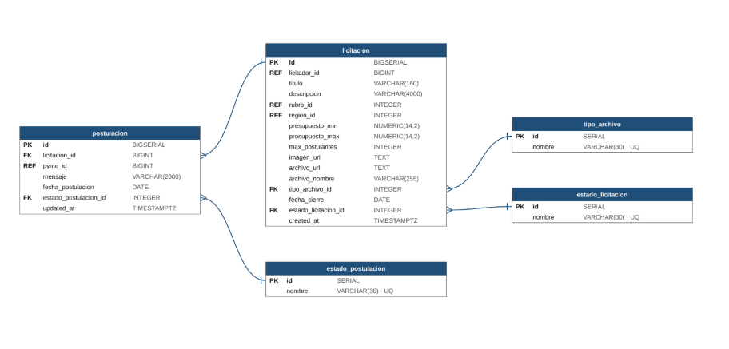
MODELO DE DATOS · API LICITACIONES
Una licitación, muchas postulaciones
BD LICITACIONES
Relación 1 : N — cada licitación puede recibir varias postulaciones.
LicitaWatch — Plataforma privada de gestión de licitaciones
Notes:
≈30 seg. Este es el corazón del ciclo de licitación: publicar (licitacion) y postular (postulacion).

Slide 16
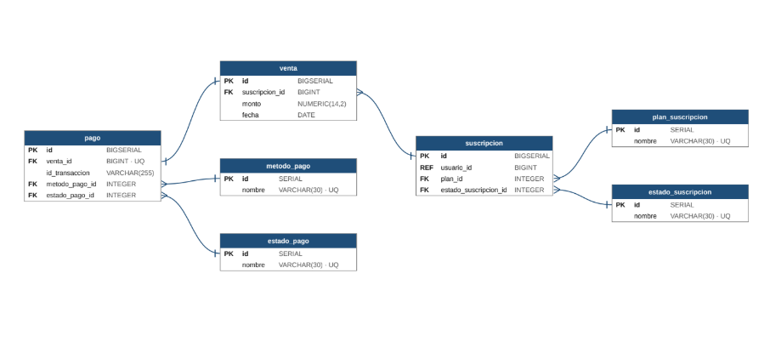
MODELO DE DATOS · API MS-VENTAS
De la suscripción al pago
BD VENTAS
El flujo va en cadena: un plan da origen a una suscripción, una venta y un pago.
LicitaWatch — Plataforma privada de gestión de licitaciones
Notes:
≈25 seg. Cadena lineal: plan → suscripción → venta → pago, cada tabla referenciando a la anterior.

Slide 17
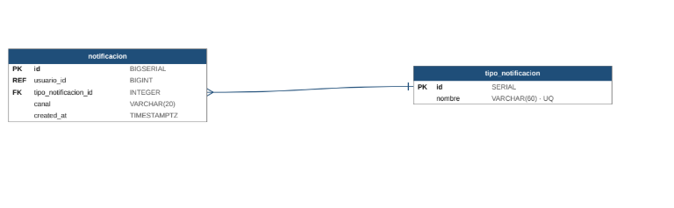
MODELO DE DATOS · API NOTIFICACIONES
Un registro por cada evento importante
BD NOTIFICACIONES
El microservicio más simple: una sola tabla, sin relaciones propias.
LicitaWatch — Plataforma privada de gestión de licitaciones
Notes:
≈20 seg. API Asistente no tiene diapositiva propia de modelo de datos: no guarda información, solo orquesta a las otras cuatro APIs.

Slide 18
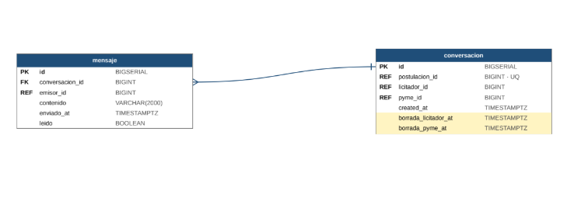
MODELO DE DATOS · API CHAT
Comunicación entre licitadores y pymes

Slide 19

ALCANCE DEL PROYECTO
Qué entra y qué no entra en el MVP
Dentro del alcance
Fuera del alcance
• Registro y autenticación (3 perfiles)
• Obtención automática de licitaciones públicas externas
• Edición de datos del perfil (Licitador y Pyme)
• Aplicación móvil nativa
• Publicación y administración de licitaciones
• Motor propio de recomendación con machine learning
• Búsqueda y postulación de Pymes
• Integración con ERP externos
• Chat privado entre Licitador y Pyme
• Planes para Pymes: Estándar (gratis) y Premium
• Integración con pasarela de pago
• Panel de administración general
• LicitAsist: asistente con IA
LicitaWatch — Plataforma privada de gestión de licitaciones
Notes:
≈30 seg. El MVP cubre el ciclo completo de licitación y venta; queda fuera todo lo que no es indispensable para demostrarlo.

Slide 20
METODOLOGÍA
Scrum — 6 sprints de 2 semanas
12 semanas de desarrollo (01/09 – 20/11),con un entregable funcional al cierre de cada sprint.
S1
S2
S3
S4
S5
S6
Usuarios y registro
Licitaciones
Postulaciones y selecciones
Módulo Administrador y Estado de postulaciones
Suscripción y pasarela de pago externa
LicitAsist (IA), notificaciones, chat y perfil
Facilitadores: stack tecnológico definido desde el inicio, 100% herramientas gratuitas para el desarrollo.
Obstaculizadores: Dependencia de servicios externos con nivel gratuito limitado (IA y pasarela de pago) y coordinación entre 6 APIs internas y 2 APIs externas.
LicitaWatch — Plataforma privada de gestión de licitaciones
Notes:
≈40 seg. Recorrer la línea de sprints señalando solo el hito clave (S7: integración de pagos) sin leer los ocho nombres en detalle.

Slide 21

RESULTADO ESPERADO
Un sistema privado, propio y sostenible.
LicitaWatch deja de depender de portales externos: los Licitadores publican, las Pymes postulan, y los planes de suscripción financian la operación.
Arquitectura de microservicios
Modelo de negocio propio
LicitAsist · IA integrada
Gracias — preguntas y comentarios son bienvenidos.
Notes:
≈20 seg. Cierre y espacio para preguntas.

